Slide 1


Онлайн-образование

Slide 2
Меня хорошо видно && слышно?
Ставьте , если все хорошо
Напишите в чат, если есть проблемы
+

Slide 3
Защита проекта
Тема: ORM
Кругликов Евгений Александрович
инженер-программист
ДМТ Трейдинг

Slide 4

План защиты
Цели проекта
Что планировалось
Используемые технологии
Что получилось
Схемы/архитектура
Выводы

Slide 5
Цели проекта
Разработка инструмента для работы с базами данных,
обладающего низким порогом вхождения с точки зрения построения клиентского кода:
простота подключения в проект
простота построения клиентского кода
проверка и контроль клиентского кода на этапе компиляции
1
Разработка расширяемого инструмента для работы с базами данных
2

Slide 6

Что планировалось
1
Работа с таблицей базы данных как с обычной структурой данных
2
Выделение фигурой/маркером инфы
Формирование запросов стандартным С-подобным синтаксисом
3
Контроль данных компилятором в клиентской части кода
4
Гибкость и расширяемость, поддержка множества баз данных
Одна мысль на слайде
без картинок
Использование цифр для опроса
0-9
5
Простота подключения (изначально планировалась как one-header библиотека) и минимум сторонних зависимостей

Slide 7
Используемые технологии
1
С++17
2
STL
3
SQLite (соостветственно, для работы прослойки EORM-SQLite)

Slide 8
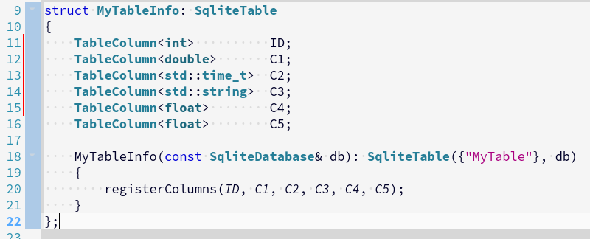
Что получилось
Декларация таблицы базы данных SQLite

Slide 9
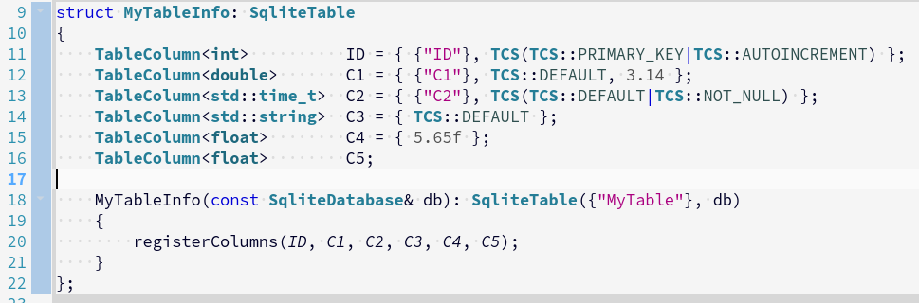
Что получилось
Декларация таблицы базы данных SQLite с уточнением свойств колонок

Slide 10
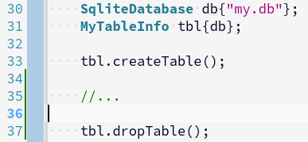
Что получилось
Создание и удаление таблицы в базе данных:

Slide 11
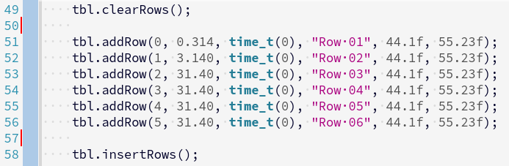
Что получилось
Добавление строк в таблицу (операция insert):

Slide 12
Что получилось
Добавление строк в таблицу (операция insert):

Slide 13
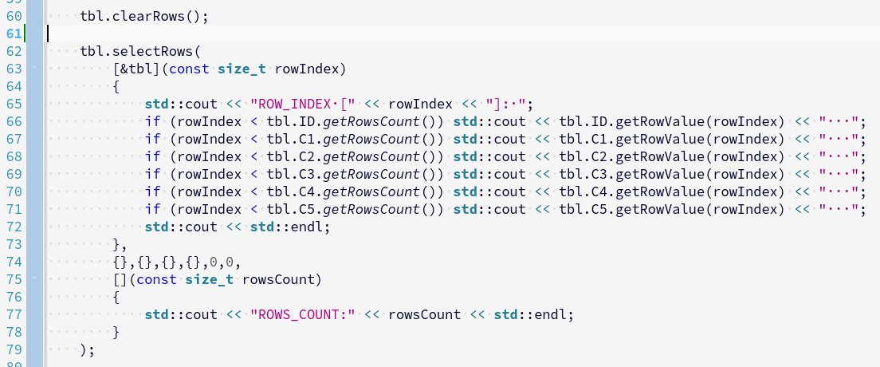
Что получилось
Выборка строк из таблицы (операция select):

Slide 14
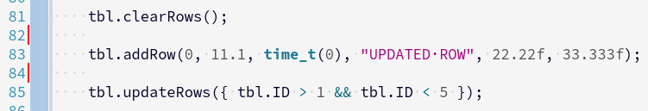
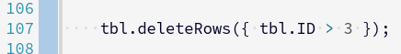
Что получилось
Обновление строк в таблице (операция update) и удаление строк (операция delete):

Slide 15
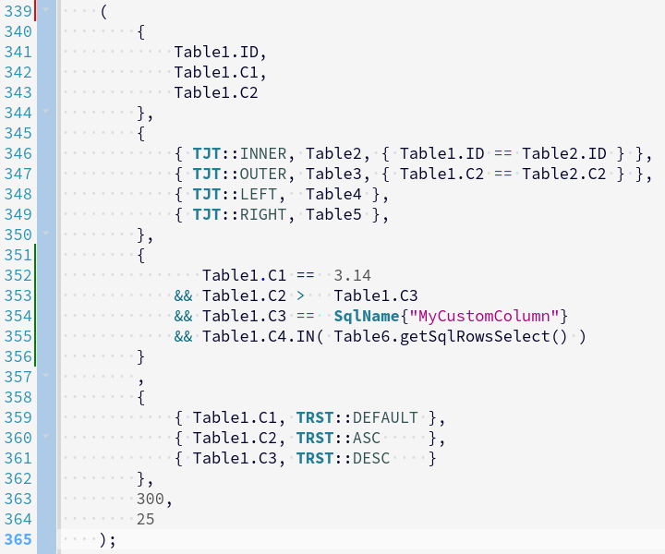
Что получилось
Общий синтаксис на примере параметров функции выборки:
список выбираемых колонок
присоединения (операция join)
условие выборки
условие сортировки
лимит выборки
отступ выборки

Slide 16
Схемы (архитектура, БД)
Опционально, если ваш проект позволяет это сделать

Slide 17

Вывод и планы по развитию
Запланируйте пару минут на рефлексию в конце защиты проекта и расскажите о планах по развитию

Slide 18
Спасибо за внимание!
фото
Напишите ваше ФИО
Должность
Компанию
Контакты

